Slide 1
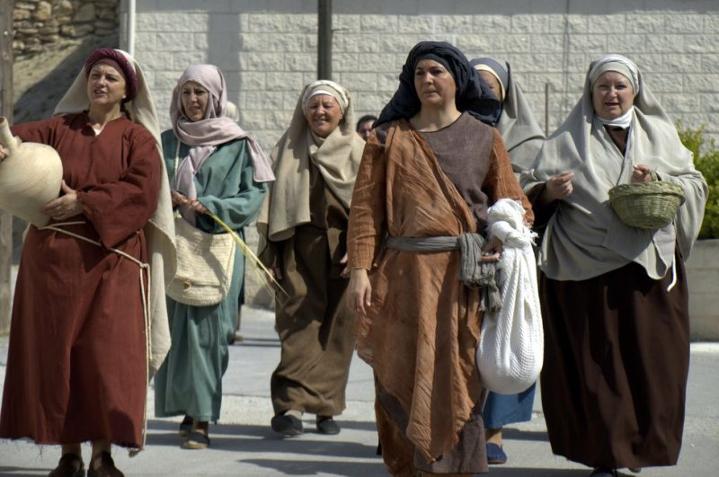
¿QUE DICE LA BIBLIA DE LA MUJER CRISTIANA? (2da Parte)

Slide 2
¿QUÉ DICE LA BIBLIA A LAS ANCIANAS?
“Las ancianas asimismo sean reverentes en su porte; no calumniadoras, no esclavas del vino, maestras del bien; que enseñen a las mujeres jóvenes a amar a sus maridos y a sus hijos, a ser prudentes, castas, cuidadosas de su casa, buenas, sujetas a sus maridos, para que la palabra de Dios no sea blasfemada.”(Tito 2:3-5).
El Señor espera una conducta irreprochable de la mujer anciana, que sea «maestra del bien».

Slide 3
Las ancianas aconsejando las mas jóvenes.

Slide 4
¿QUÉ DICE LA BIBLIA DE LA VESTIMENTA DE LA MUJER?
La Biblia nos revela que en un tiempo cierto vestuario señalaba a la ramera:
“Cuando he aquí, una mujer le sale al encuentro, Con atavío de ramera y astuta de corazón. ” (Proverbios 7:10).
También ciertos vestidos lo usaban las viudas. Hablando de Tamar dice la Biblia: “Entonces se quitó ella los vestidos de su viudez…” (Génesis 38:14).
Mateo 21:11 hace referencia a la costumbre de un vestido de boda.

Slide 5
¿DEBE LA CRISTIANA LLEVAR UN VESTIDO ESPECIAL?
Ya que cierto vestuario puede tener un significado especial, nos debemos preguntar si la cristiana (o el cristiano) debe llevar un vestuario especial para darse a conocer como seguidor de Cristo y así distinguirse del mundo. La respuesta es SI. Pero ¿Cuál?
Romanos 13:14: “ sino vestíos del Señor Jesucristo”
Colosenses 3:12: “Vestíos, pues, como escogidos de Dios, santos y amados, de entrañable misericordia, de benignidad, de humildad, de mansedumbre, de paciencia”

Slide 6
¿CÓMO DISTINGUIR UNA VESTIMENTA DE UNA CRISTIANA?
La cristiana debe vestirse de “un espíritu afable y apacible” y “con buenas obras, como corresponde a mujeres que profesan piedad” (1 Pedro 3:4; 1 Timoteo 2:10).
Según la Biblia la manera en que la cristiana debe distinguirse del mundo no es con un vestuario especial sino con sus HECHOS y sus ACTITUDES CRISTIANAS.

Slide 8
¿Y QUE DE LA ROPA EXTERIOR?
1 Timoteo 2:9,10. El atavío de la mujer debe ser BIEN ORDENADO (“se atavíen de ropa decorosa”). La ropa es para CUBRIR y DECORAR el cuerpo, NO ES PARA REVELARLO.
El atavío de la mujer debe ser DISCRETO (“con pudor”). La mujer debe ser honesta y casta en su forma de vestir. Debe sentir vergüenza al contemplar un vestido que llama la atención a su cuerpo.
El atavío de la mujer debe ser MODERADO y sabio (“con modestia”). La modestia es la sanidad de mente que domina los deseos desordenados y todas acciones

Slide 10
VESTIMENTA INAPROPIADA

Slide 11
VESTIMENTA APROPIADA

Slide 15
¿ Y DEUTERONOMIO 22:5?
Dice: “No vestirá la mujer traje de hombre, ni el hombre vestirá ropa de mujer; porque abominación es a Jehová tu Dios cualquiera que esto hace.”
No estaba hablando del pantalón. Ni siquiera los hombres vestían pantalón en aquel tiempo, sino que tanto los hombres como las mujeres vestían túnicas.
Si lo llevamos a la vestimenta de hoy diría: “la mujer no debe vestir pantalón de hombre ni el hombre pantalón de mujer.” PORQUE SON DISTINTOS.

Slide 16
SOBRE EL PANTALON
El pantalón es de origen Celta. Su historia se remonta a hace 2.600 años.
La primera en querer introducir los pantalones como uso femenino fue la feminista Amelia Bloomer quién diseño una falda a la altura de la rodilla que se usaría con unos pantalones anchos debajo, inspirada en el traje tradicional turco.

Slide 17
UN POCO MAS
El uso generalizado del pantalón en la mujer se lo debemos a la guerra. Se necesitaba a la mujer para trabajar en labores antes solo para hombres y se le dotaron de uniformes y overoles antes usados solo por hombres. Cuando las mujeres regresaron al hogar y después de probar, fue la diseñadora Coco Chanel quién le dio un toque femenino y lo popularizo en todas las clases sociales.

Slide 18
¿QUÉ DICE LA BIBLIA A MUJER CASADA?
Que sea ayuda idónea (Génesis 2:18).Es difícil para la mujer moderna, con todos los condicionamientos que hoy existen, aceptar el papel de ayuda idónea del varón. Debe orar mucho para que Dios le muestre su perfecta voluntad.
Ser ayuda idónea significa que ella conoce y potencializa las virtudes de su marido, y fortalece sus puntos débiles. (Prov.31).

Slide 19
LA MUJER AYUDA IDONEA
El 64% de los estudiantes de la UASD son mujeres al año 2016.
Éstas se están preparando para trabajar en la calle, pero no para estar en la casa.
Esto supone un gran desafío para la mujer cristiana, ya que Dios desea que ella sea ayuda idónea de su marido, pero muchas veces ella está mejor preparada que él y quiere que él sea la ayuda idónea de ella.
Notes:
je

Slide 20
AYUDA IDONEA.

Slide 21
LA REINA DEL HOGAR
Dios le asigna a la mujer como su papel principal el papel domestico (De la casa).
“Quiero pues, que las que son jóvenes se casen, críen hijos, gobiernen la casa; que ninguna ocasión den al adversario para maldecir”. (1Timoteo 5:14).
…instruir a las jóvenes…, a que sean prudentes, puras, hacendosas en el hogar, amables, sujetas a sus maridos, para que la palabra de Dios no sea blasfemada. (Tito 2:4,5).

Slide 22
AGRADENSE UNO AL OTRO
“pero el casado tiene cuidado de las cosas del mundo, de cómo agradar a su mujer. … pero la casada tiene cuidado de las cosas del mundo, de cómo agradar a su marido. (1Corintios 7:33-35).
Agradarse implica conocer los gustos y preferencias de uno y otro, y estar CONCENTRANDO EN SUS NECESIDADES CAMBIANTES.

Slide 23
